Slide 1
STRUCTOR
By AMPERKA
Presentadora: TANIA MOLINA

Slide 2
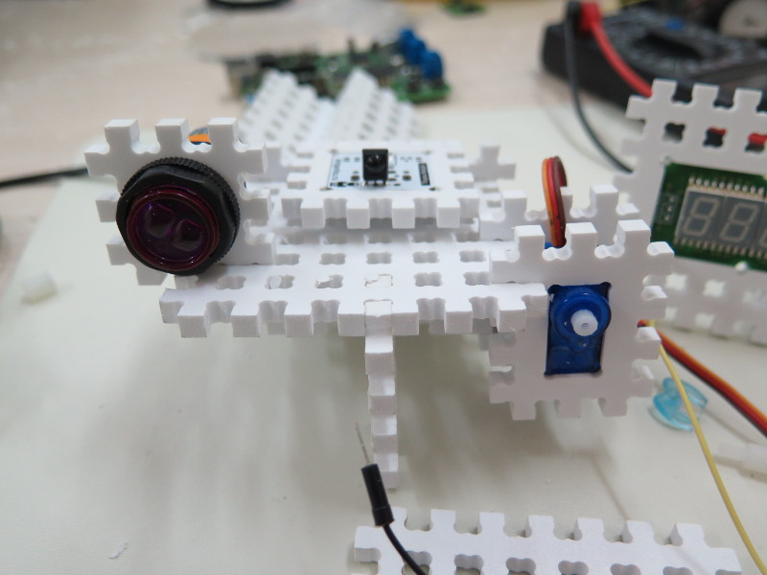
STRUCTOR
Diseño de PVC foam para la manufactura de armazones empleados en projectos DIY de electronica.

Slide 3
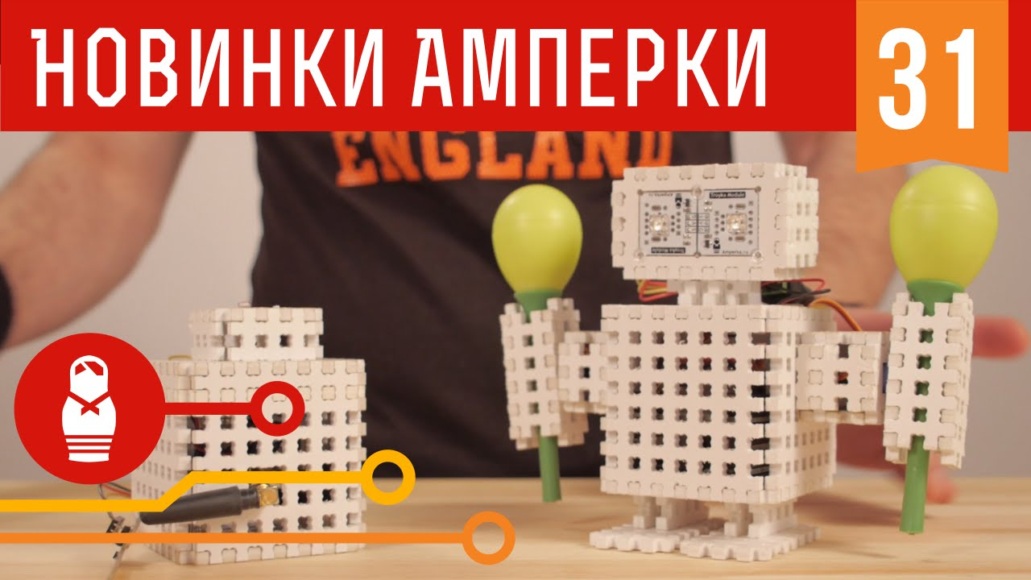
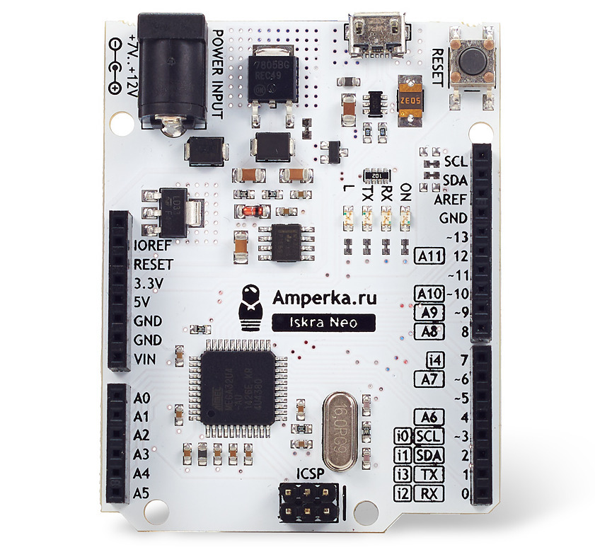
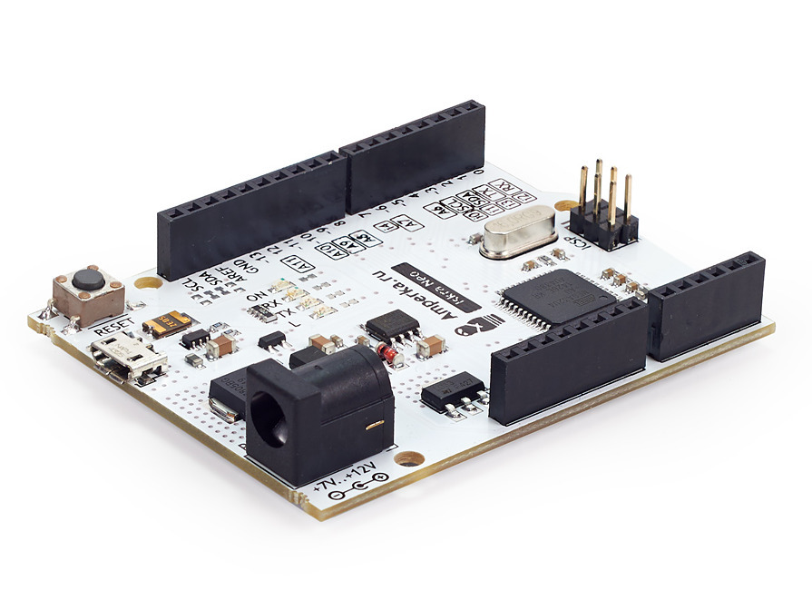
ISKRA NEO

Slide 4
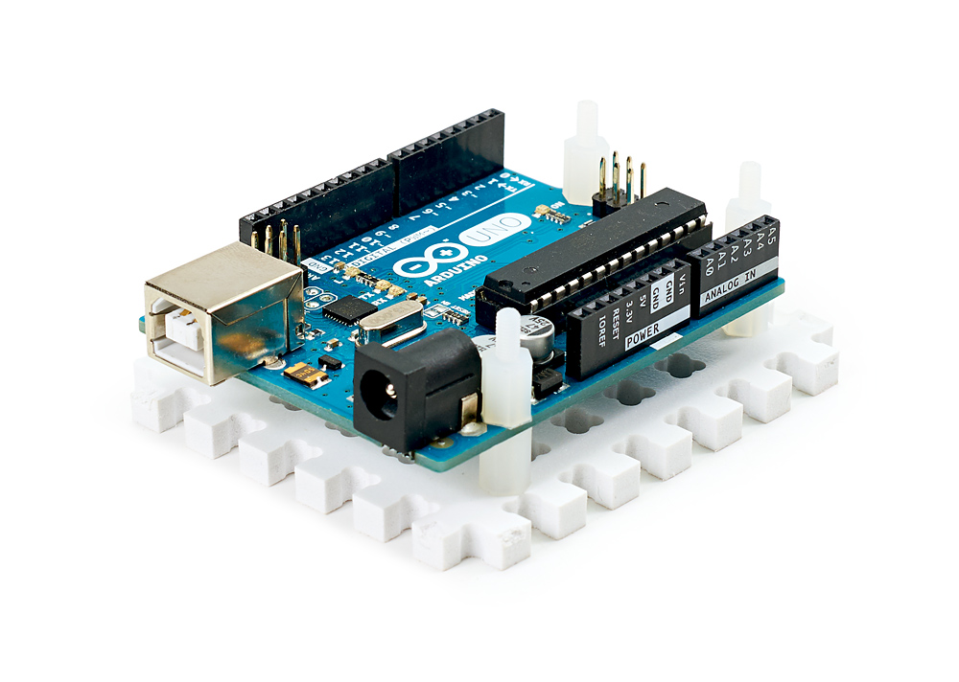
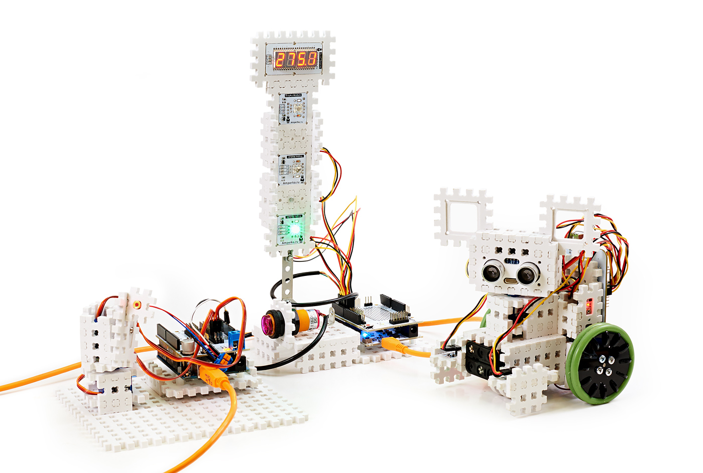

Slide 5
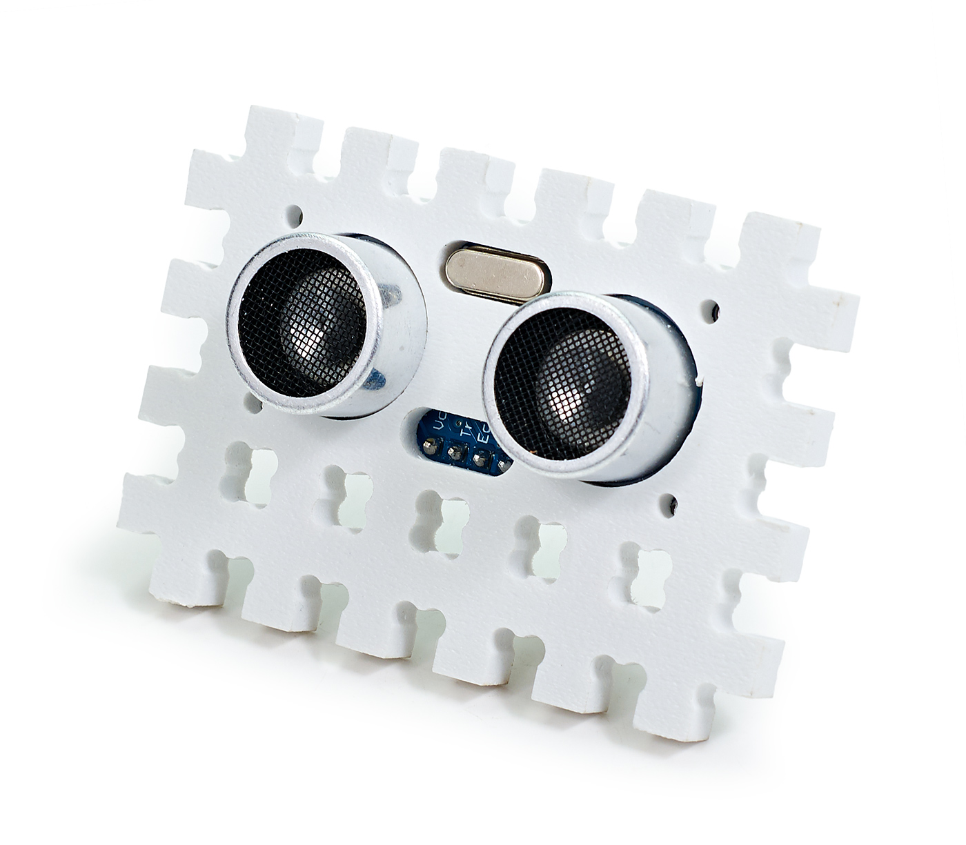
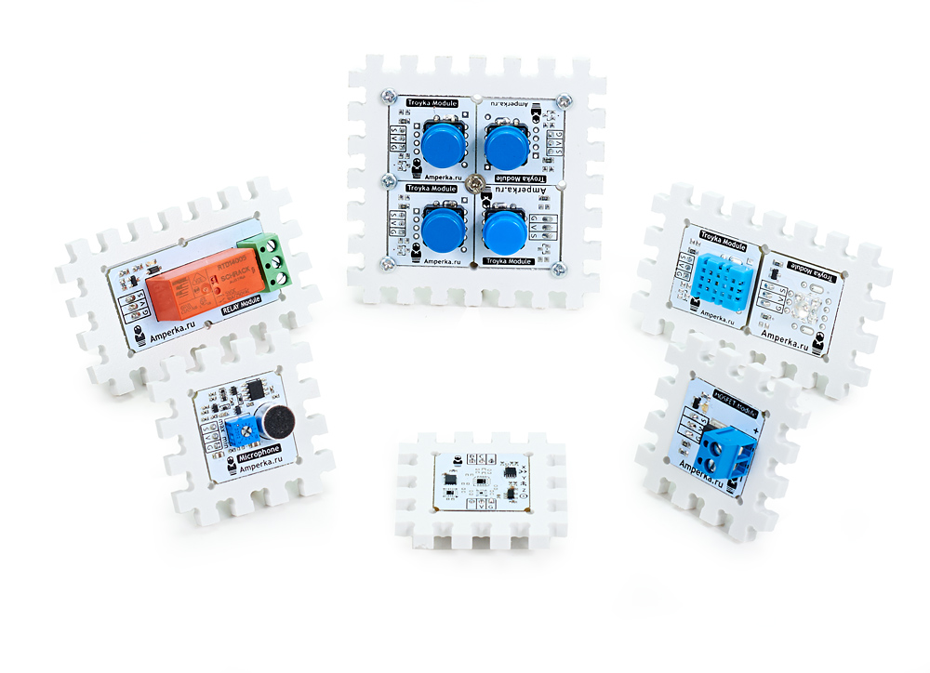

Slide 6
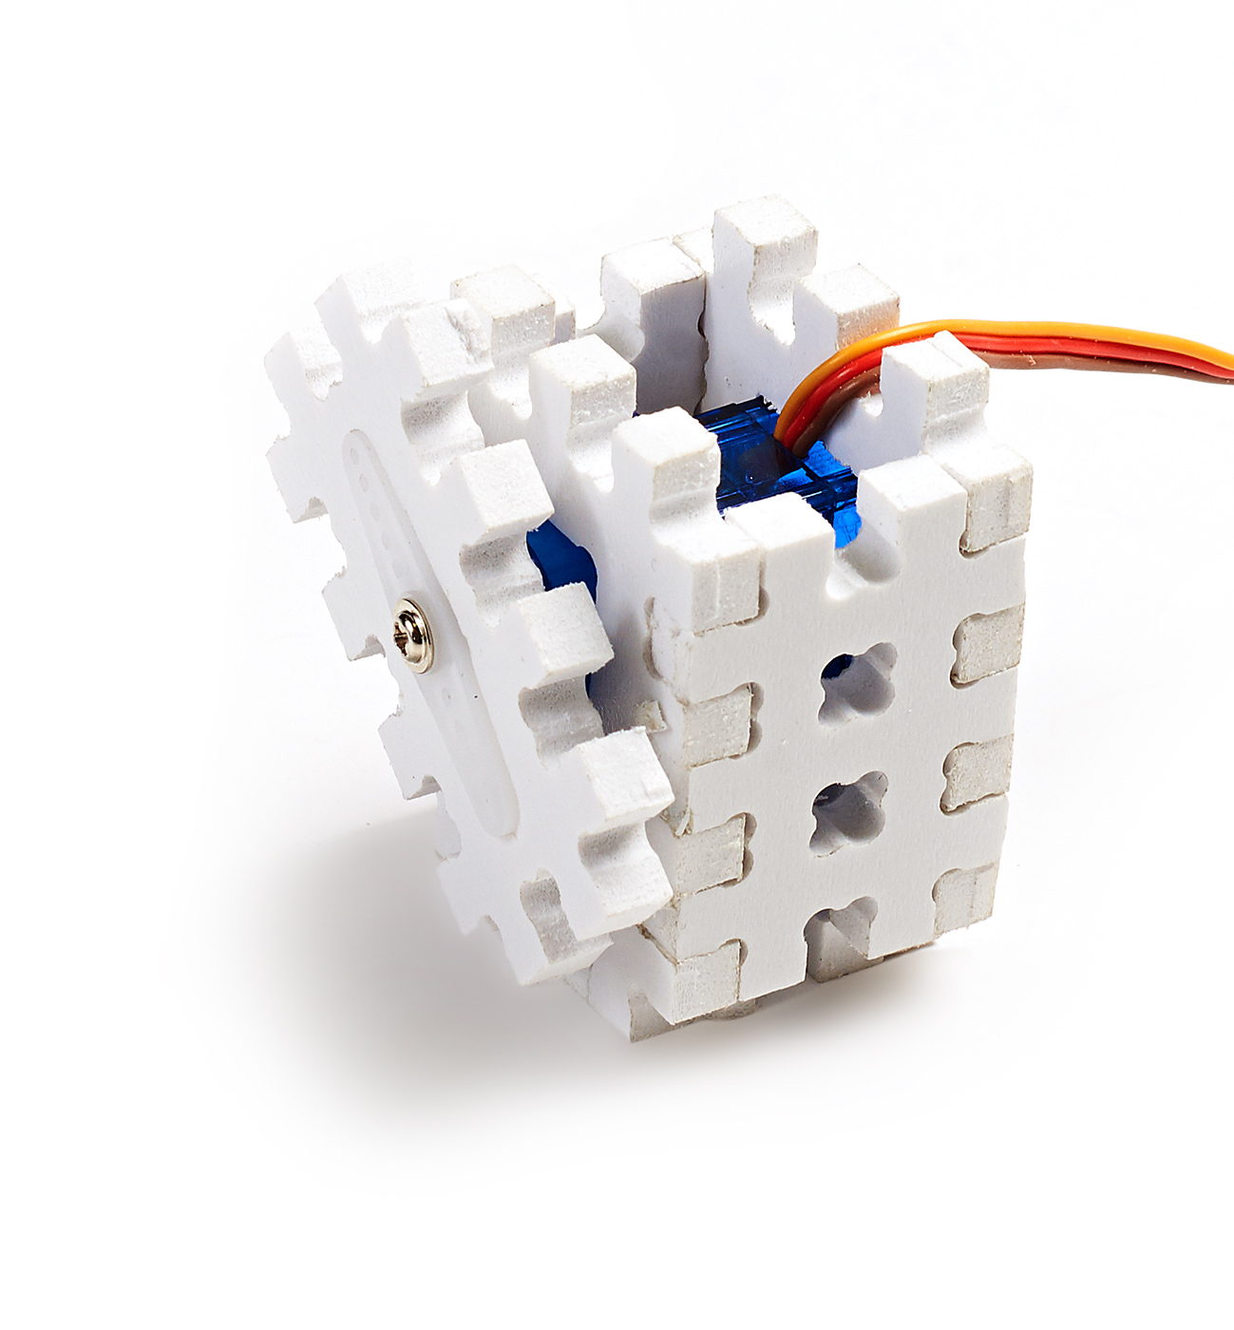
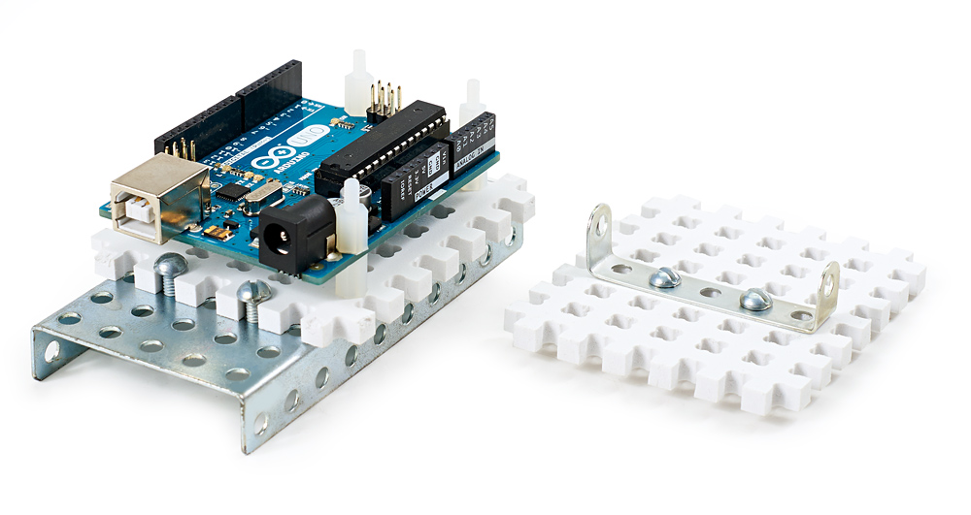
Compatible con estructuras metálicas.

Slide 7
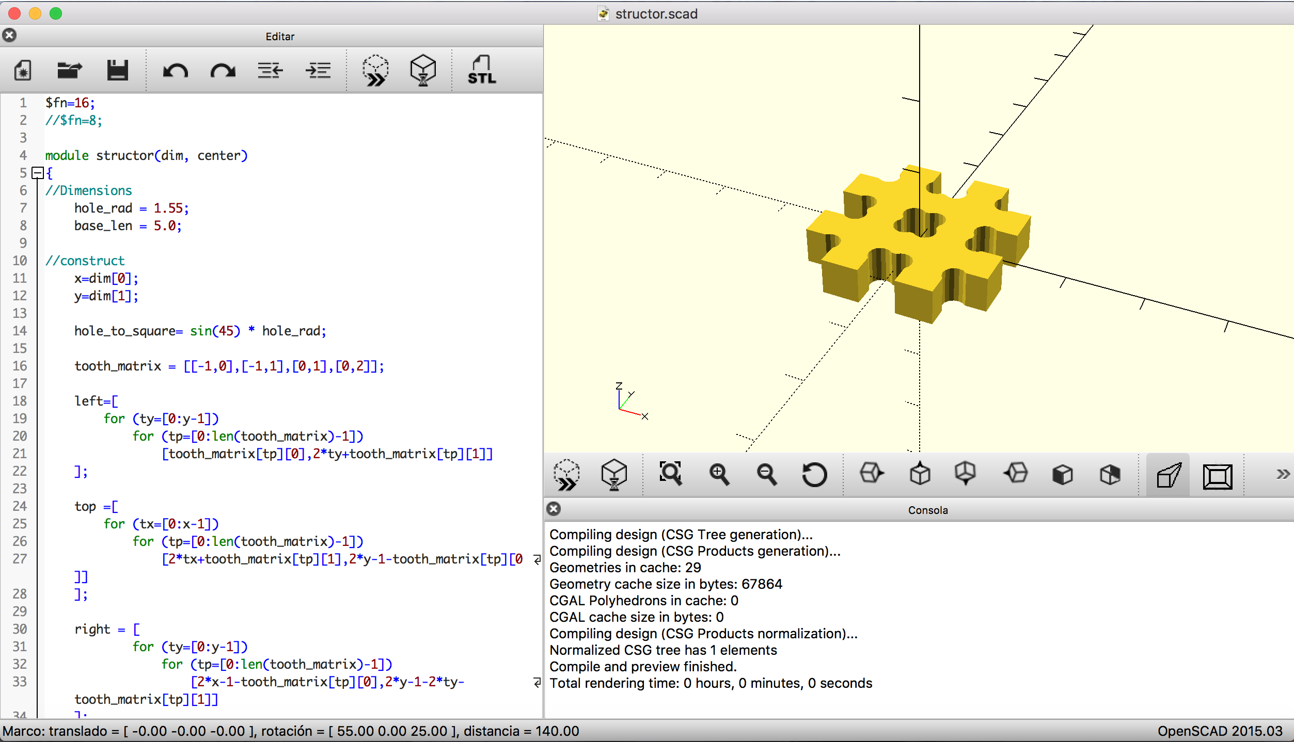

Slide 8
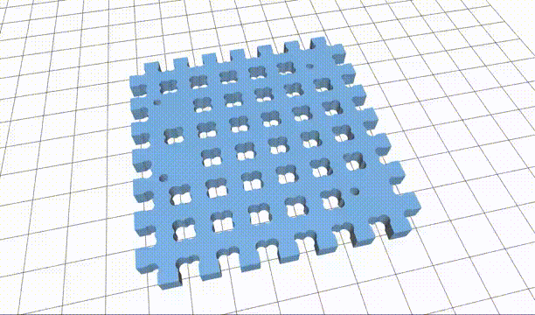
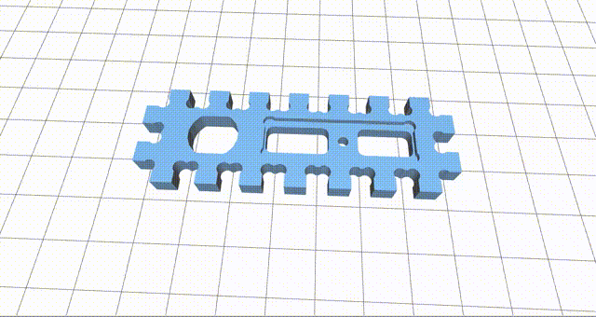
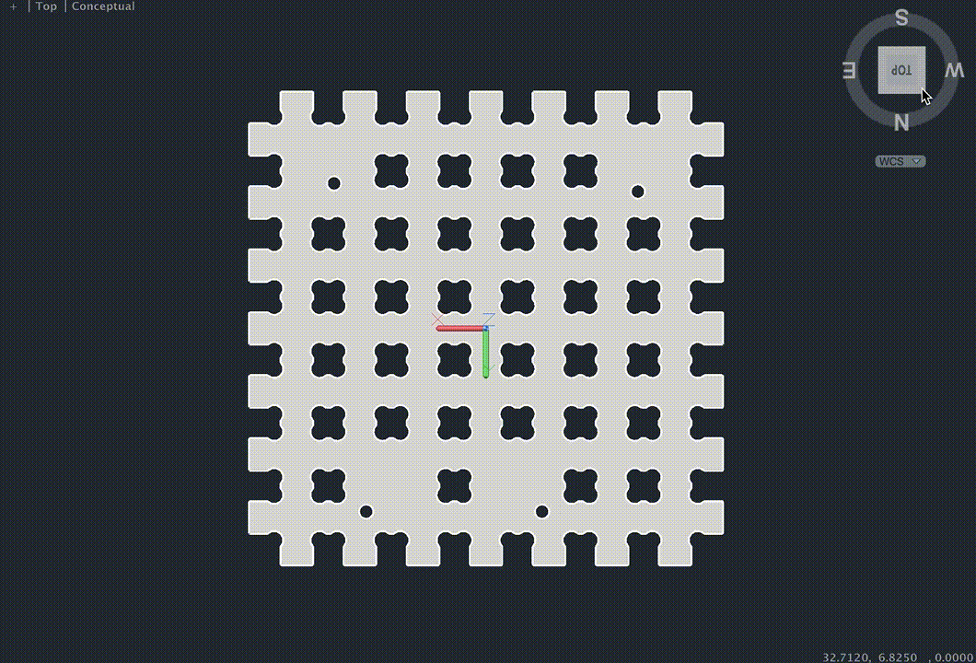
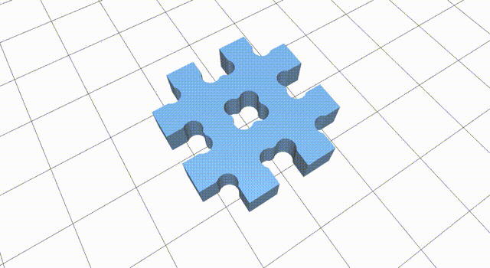

Slide 9

GRACIAS por su atención
MAS INFORMACION EN: http://wiki.amperka.ru/structor:описание
Описание = description
Todas las imágenes son propiedad de Амперка
Los diseños están disponibles para descargar en https://github.com/TaniaMol/Structor (autocad)
Archivos Scad en progreso.

